Slide 1
Муниципальное автономное дошкольное образовательное учреждение «Центр развития ребенка – детский сад №33» Энгельсского муниципального района Саратовской области

Slide 2
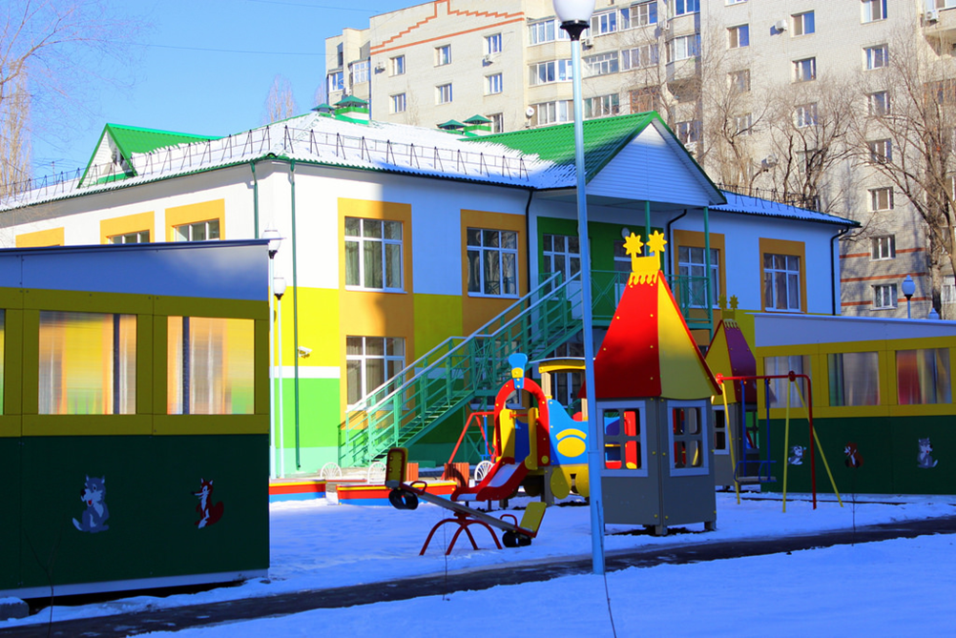
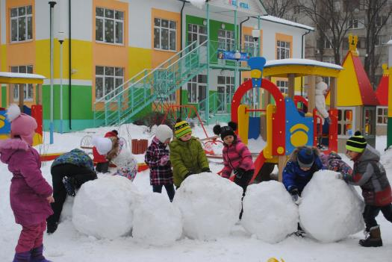

Slide 3
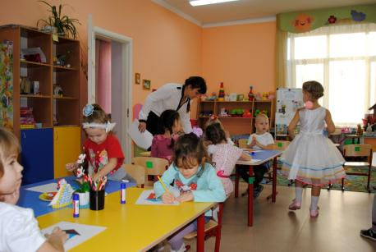
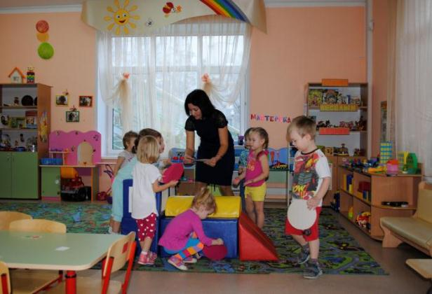

Slide 4
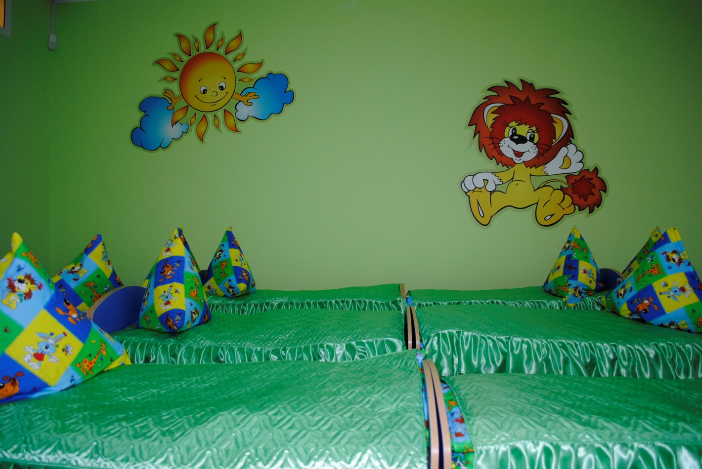
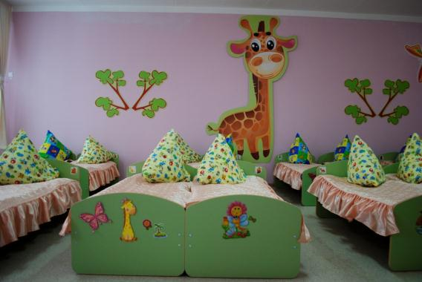

Slide 5
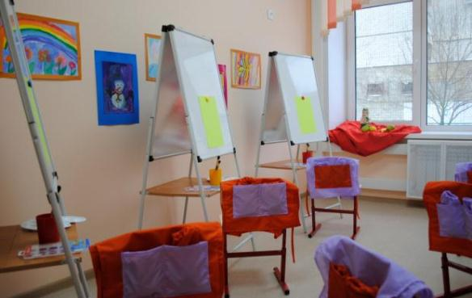
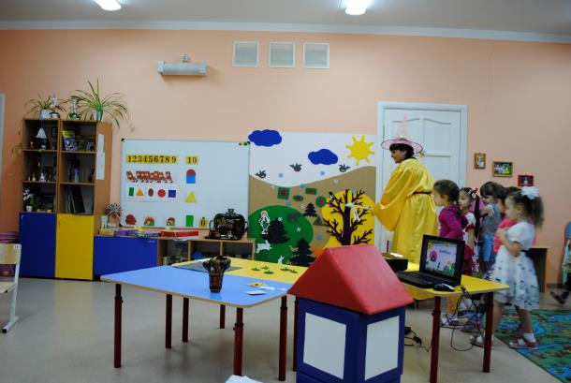

Slide 6
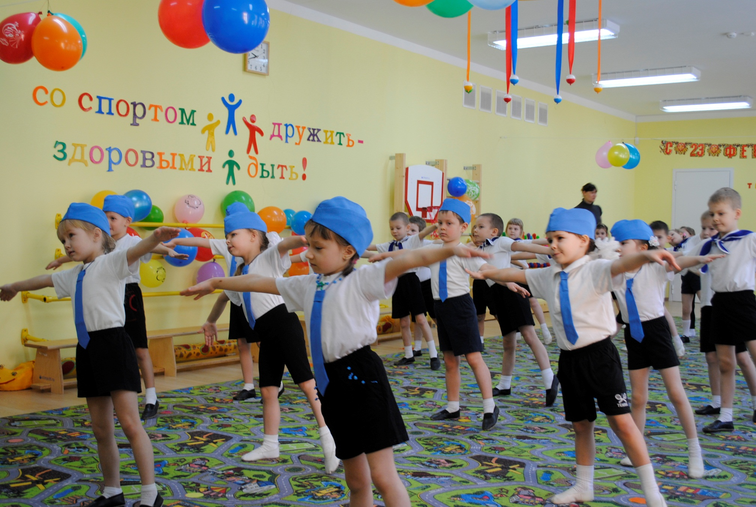

Slide 7
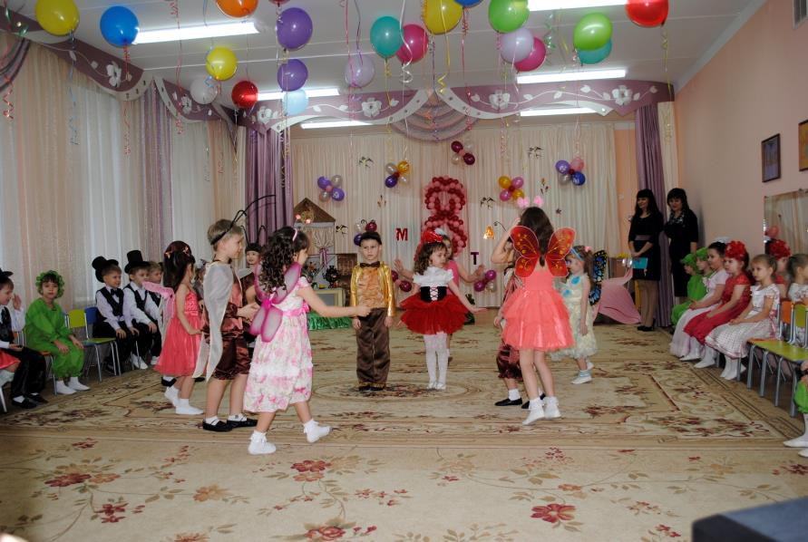

Slide 8
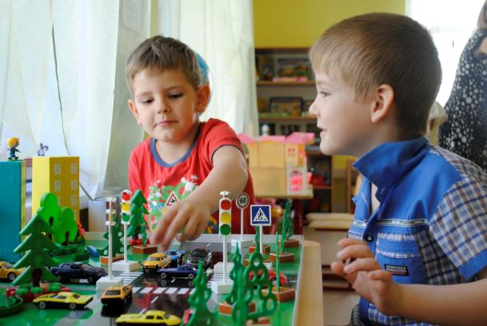
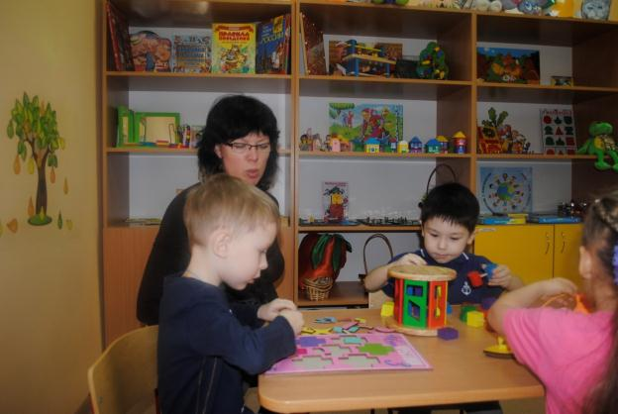

Slide 9
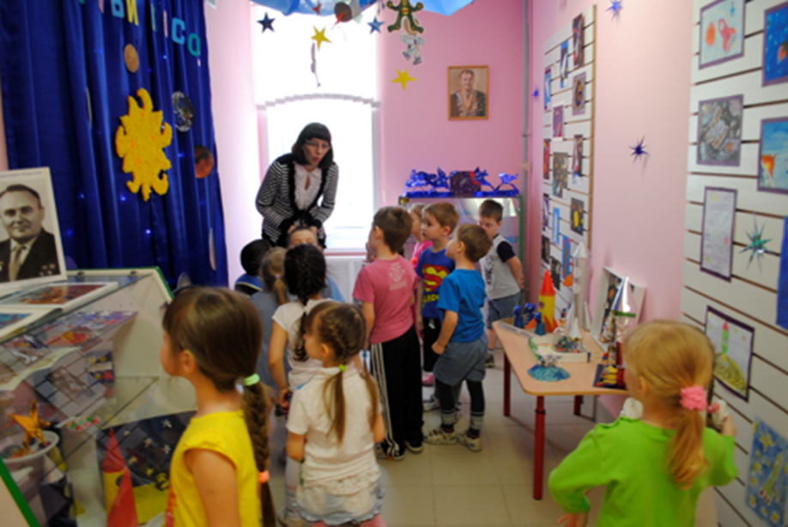
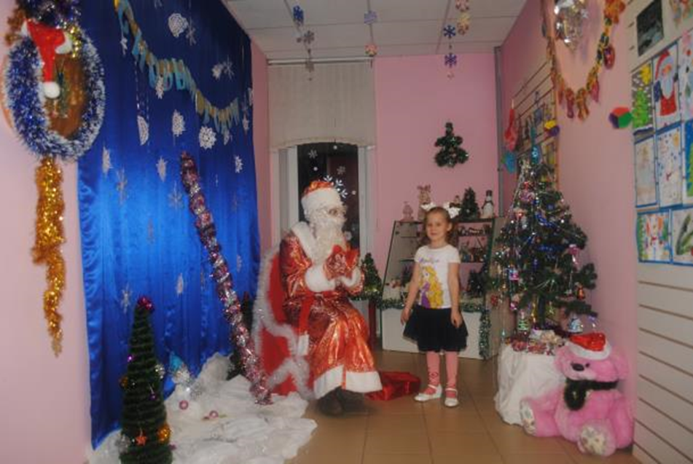

Slide 10
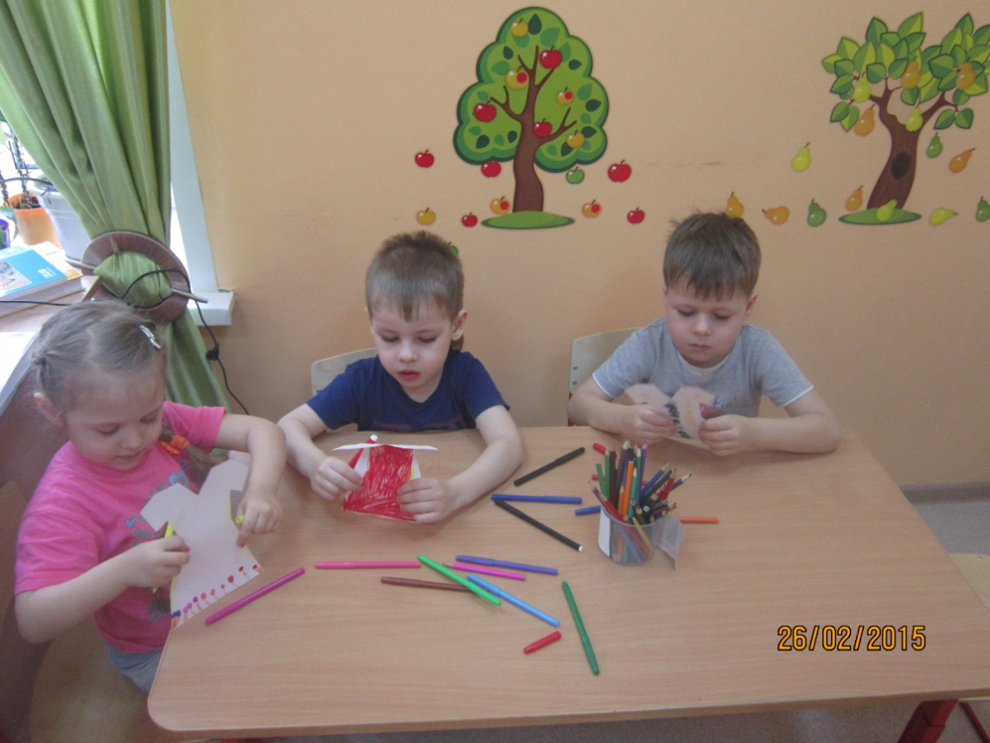
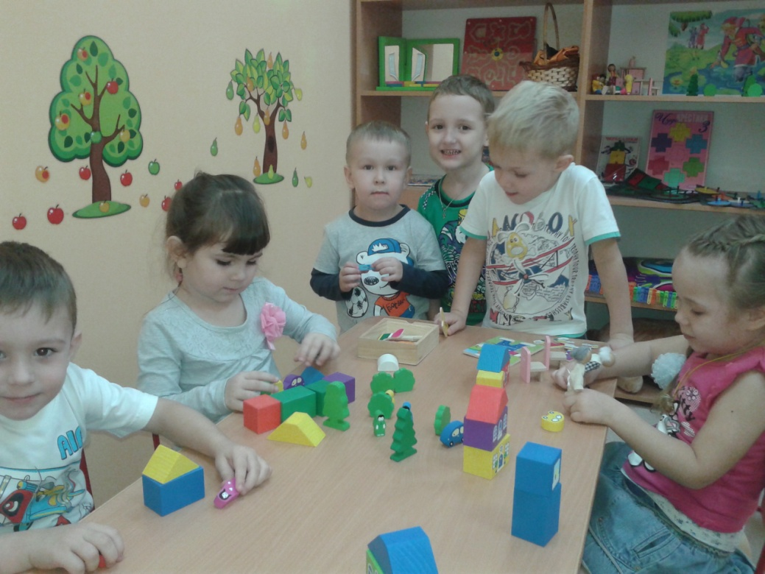

Slide 11
Взаимодействие «Центра развития ребенка –
детский сад №33»
с субъектами партнерства
МУЗ «Детская городская поликлиника №2»
ЧДОУ «Детский сад «Кораблик»
МБОУ «СОШ № 32» ЭМР Саратовской области
МОУ ДО «Центр развития творчества детей и юношества»
МБУ «Энгельсский краеведческий музей»
Театр для детей «Планета Карамелька»
Саратовский областной театр Оперетты
ГИБДД г.Энгельса
МБДОУ № 22, 41, 71, 11, 74

Slide 12
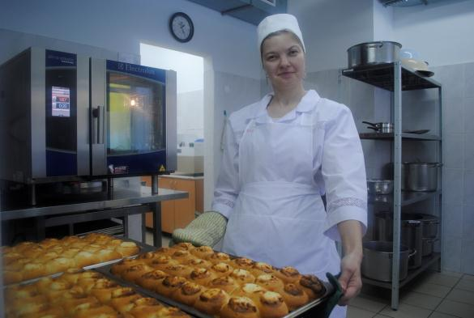
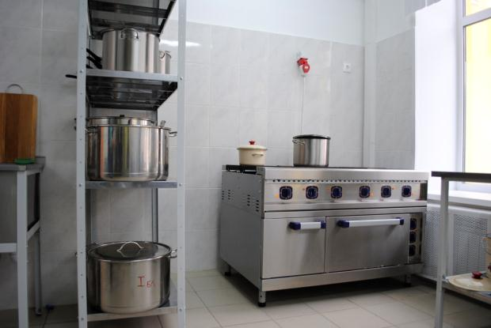

Slide 13
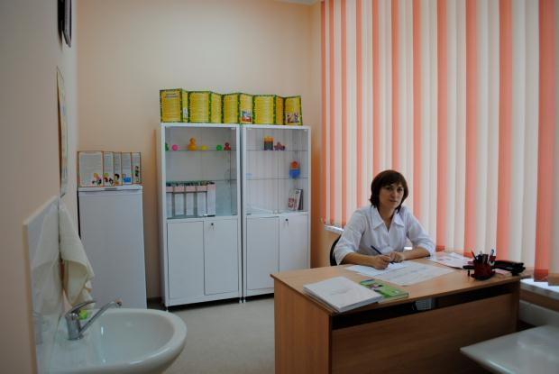
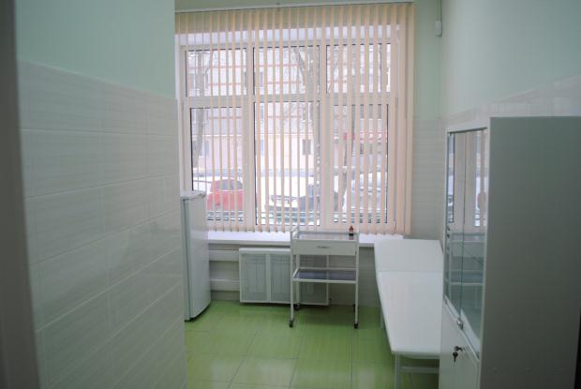

Slide 14
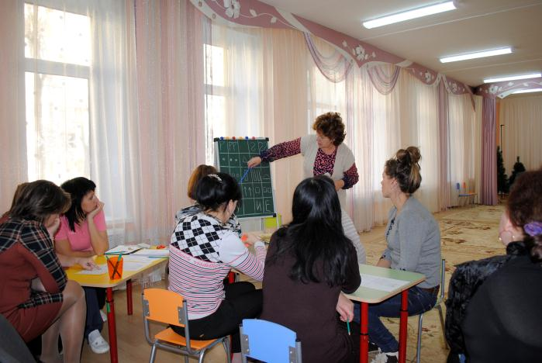
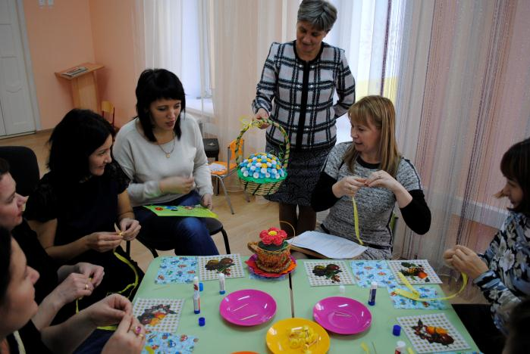

Slide 15
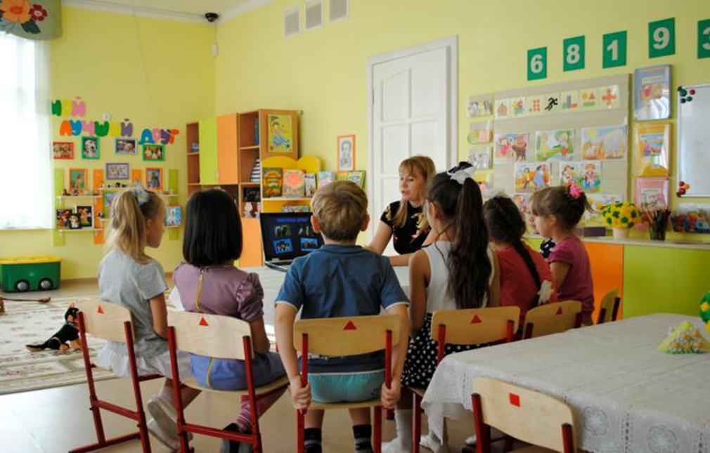
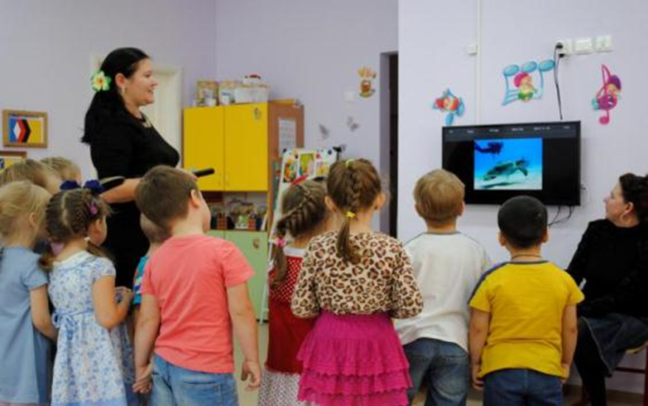

Slide 16
